Slide 1
LES ETUDES A L’UNIVERSITE (HORS BUT)
LYON 1 LYON2 LYON 3
Université Claude Bernard Université Lumière Université Jean Moulin
Karine PLANCHON
Responsable Orientation
Lycée Lalande
Bourg en Bresse (01)

Slide 2
LYON 1 UNIVERSITE CLAUDE BERNARD L’OFFRE LICENCE

Slide 5
LYON 1 UNIVERSITE CLAUDE BERNARD LES DISPOSITIFS « OUI SI »

Slide 8
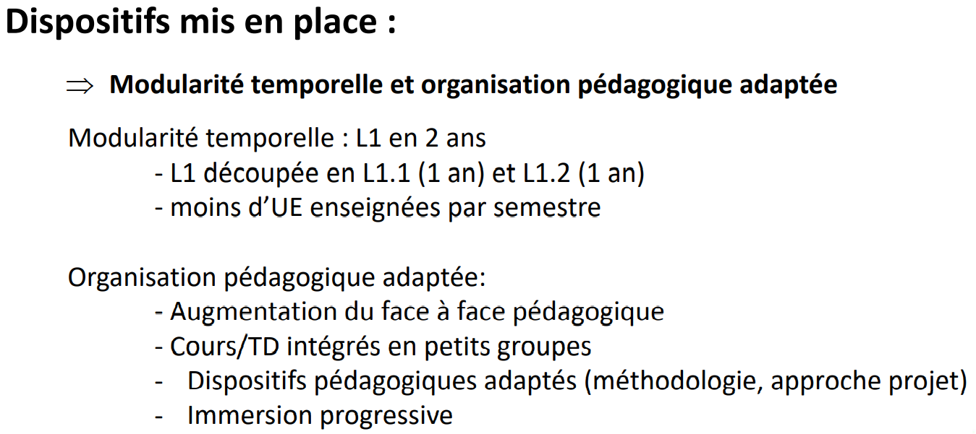

Slide 10
LYON 1 UNIVERSITE CLAUDE BERNARD LES ACCES AUX ETUDES MEDICALES

Slide 11
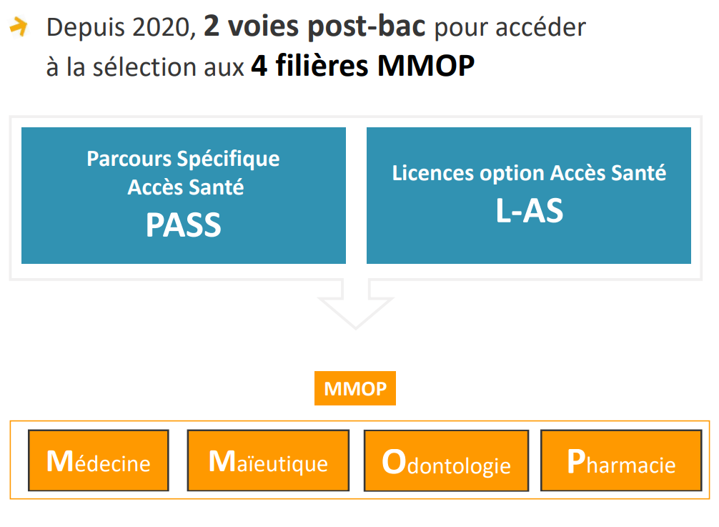

Slide 13
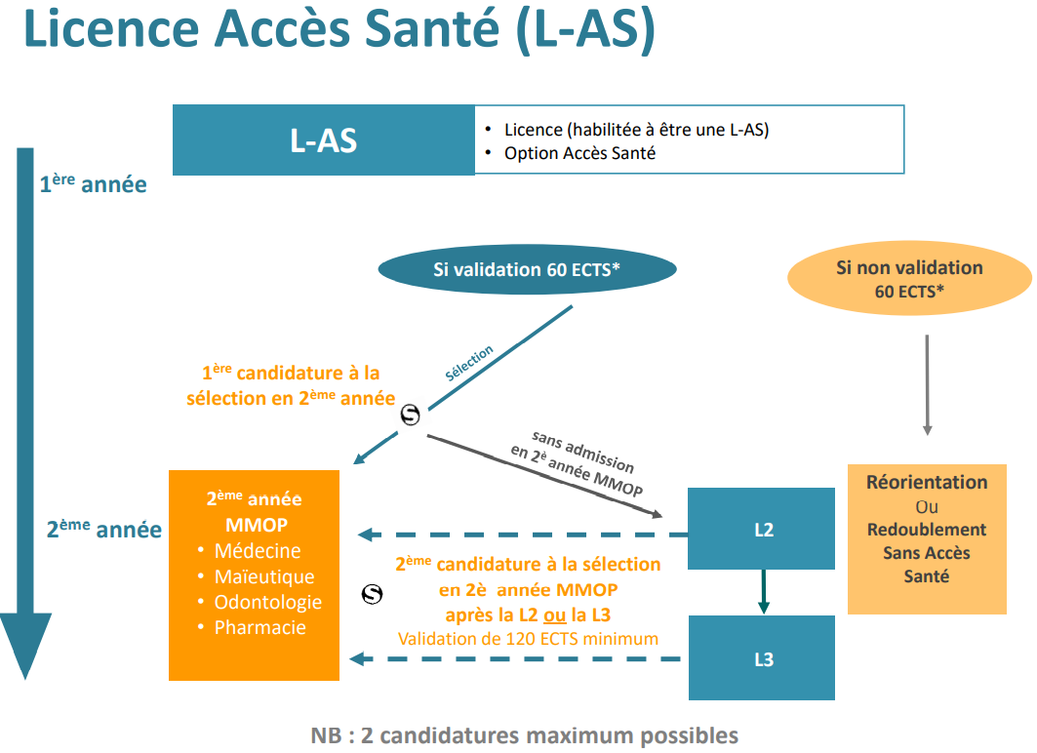

Slide 14
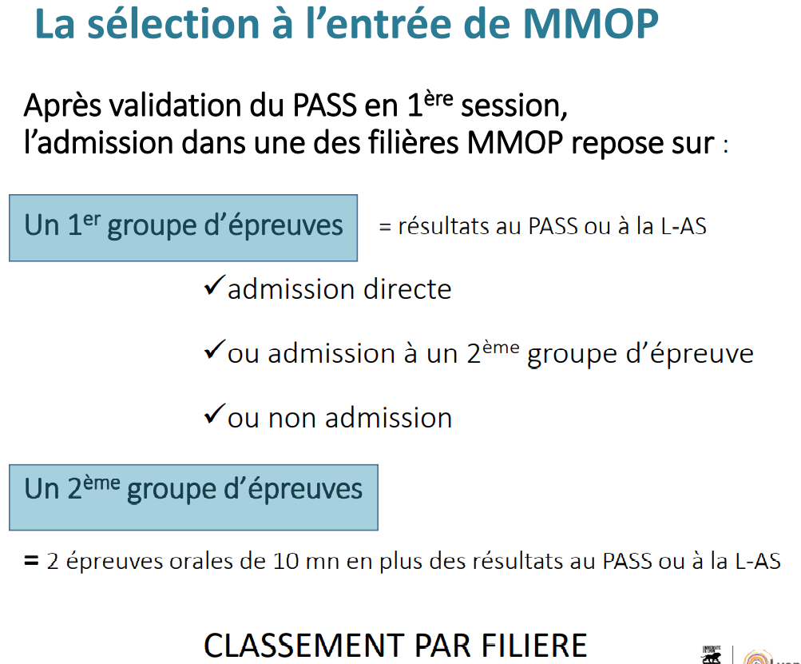
50 % d’admis au 2ème groupe

Slide 19
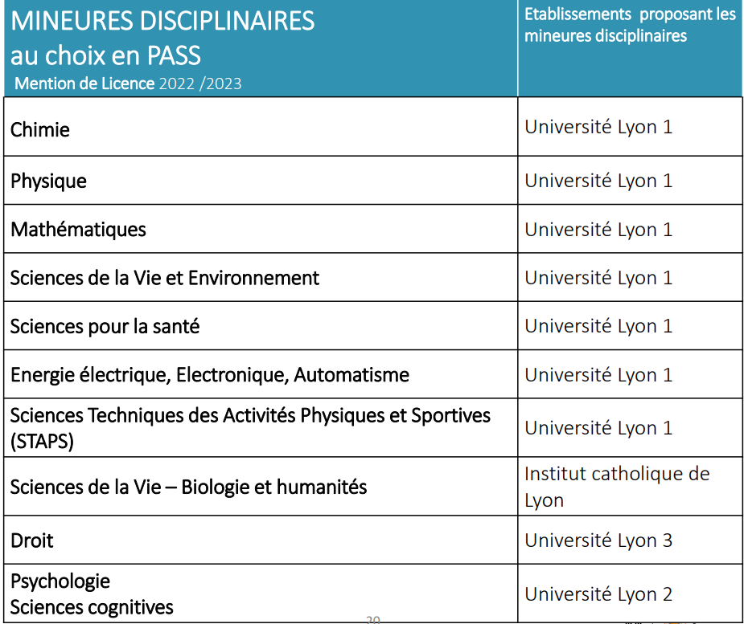
Ouverture de 25 places à Bourg
Ouverture de 25 places à Bourg

Slide 23
Contrôle continu: connaissances
Examens terminaux: connaissances et exercices

Slide 25
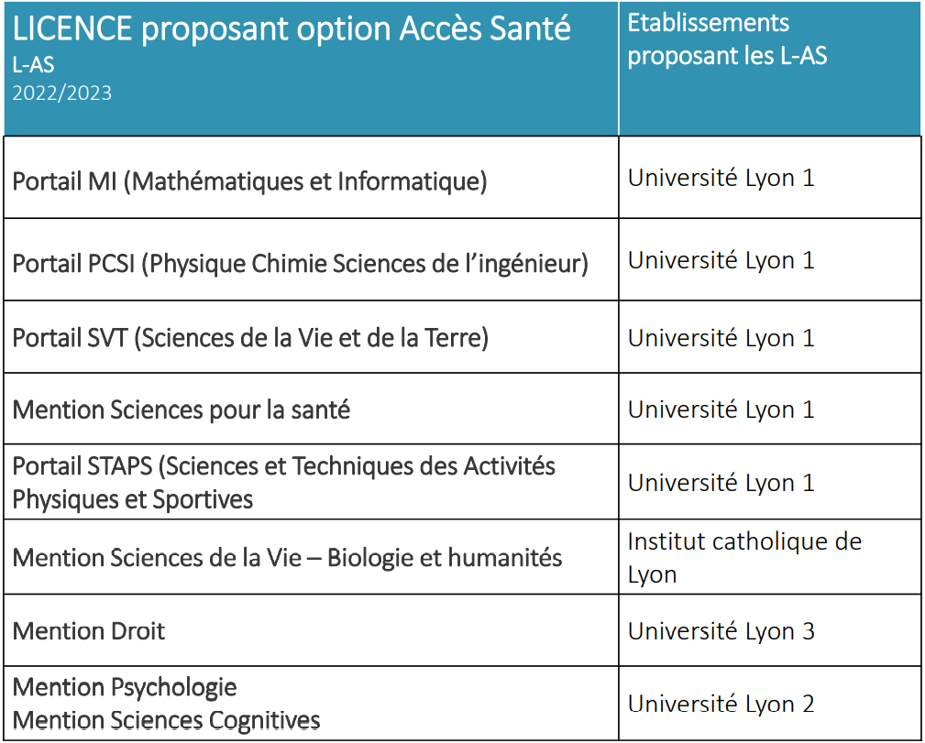

Slide 29
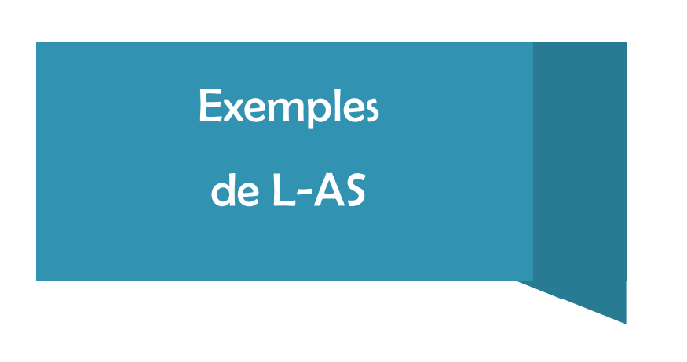

Slide 31
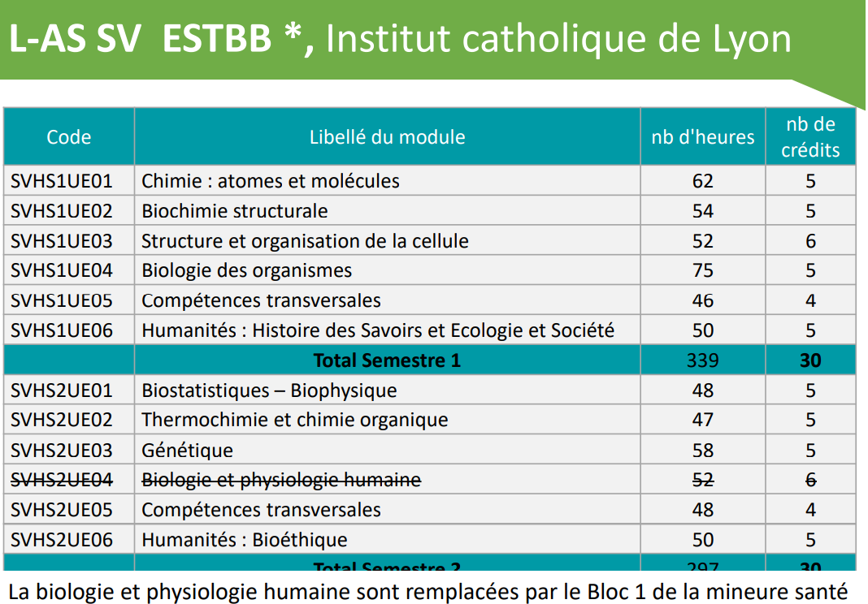

Slide 32
REPARTITION DES RESULTATS LORS DE LA SELECTION 2ème ANNEE MMOP 50 % PASS 15 % L1 L-AS 30 % L2 et L3 L-AS 5 % Passerelles (Doctorants et Masters)

Slide 33
LYON 2 UNIVERSITE LUMIERE L’OFFRE LICENCE

Slide 37
ATTENTION La double licence est de droit à la fin du S1 mais un entretien avec le coordonnateur des études devra vérifier la viabilité du projet pour l’étudiant. La double licence correspond à la validation de 240 ECTS au lieu de 360 ( 2 x 180) soit un certain allègement mais cela reste un parcours très dense avec de grosses difficultés de coordination des emplois du temps pour les étudiants.

Slide 41
Sur PARCOURS SUP, pas de sélection selon les choix de spécialités du cycle terminale mais attention aux parcours qui nécessitent des prérequis importants en mathématiques: Eco-Gestion MIASHS Psychologie

Slide 42
LYON 2 UNIVERSITE LUMIERE L-AS PSYCHOLOGIE 35 PLACES L-AS SCIENCES COGNITIVES 35 PLACES

Slide 47
LYON 2 UNIVERSITE LUMIERE INSTITUT DE LA COMMUNICATION LICENCE INFORMATIQUE

Slide 48
PARCOURS SD TRES MATHEMATIQUES

Slide 51
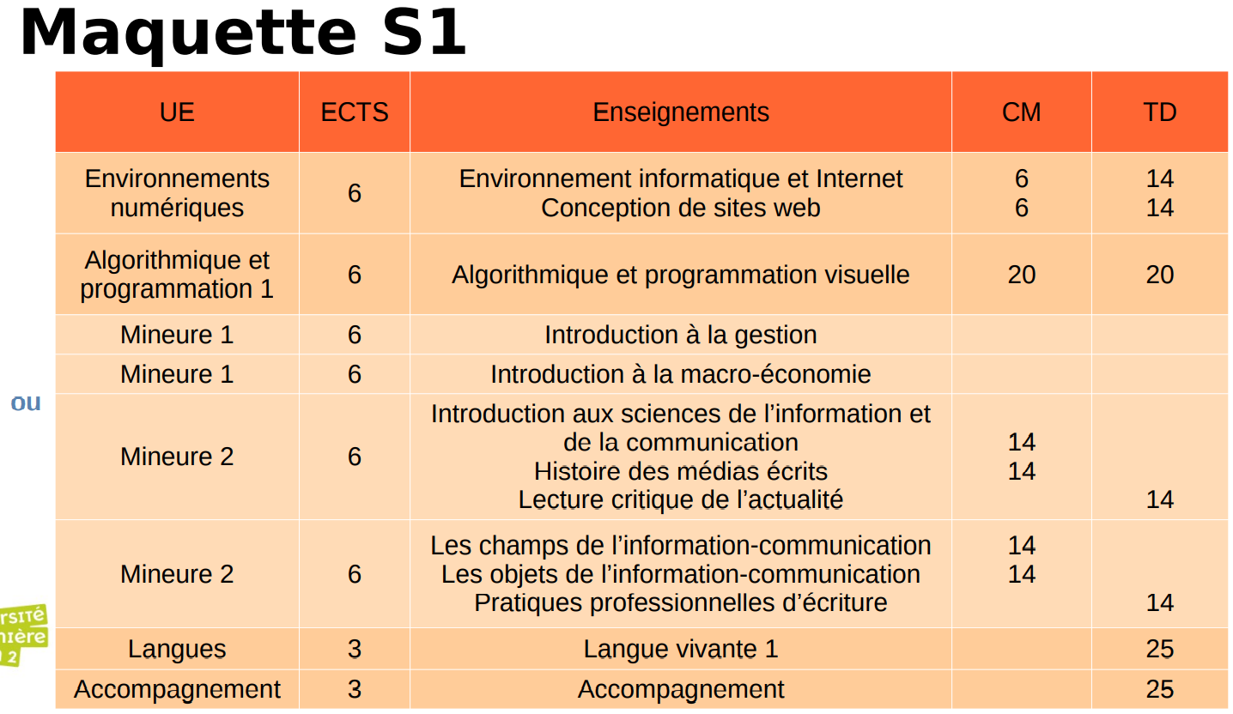
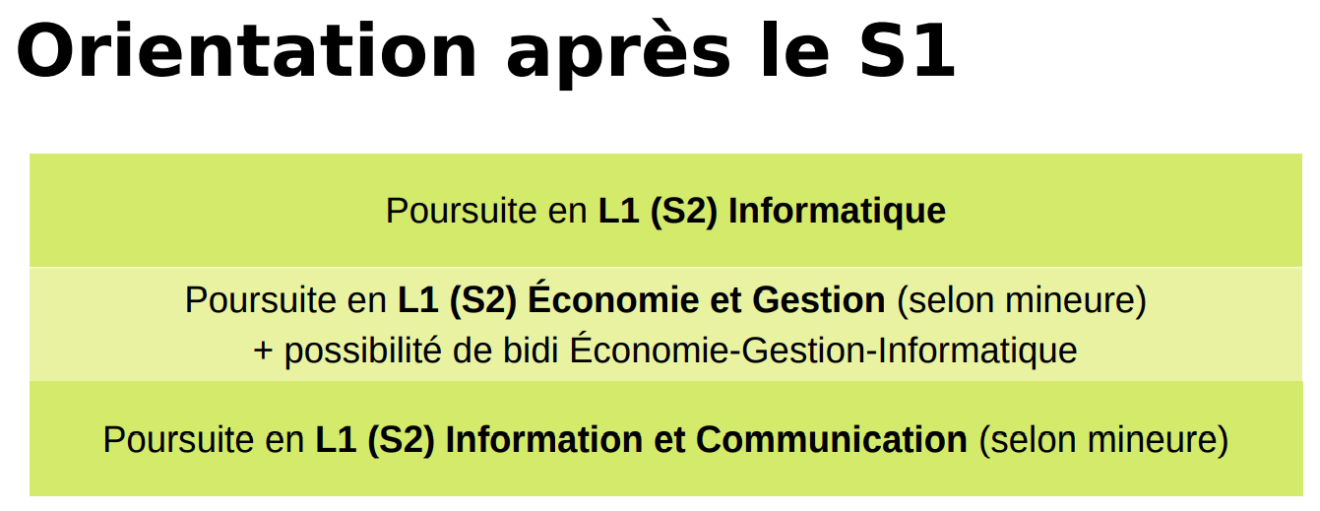
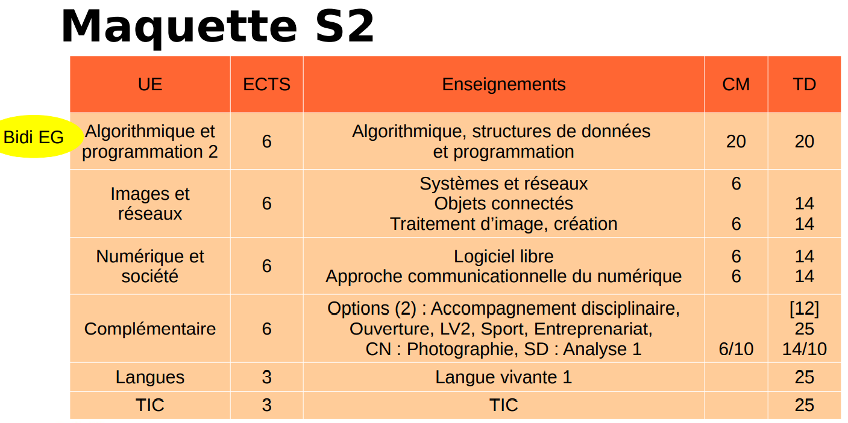
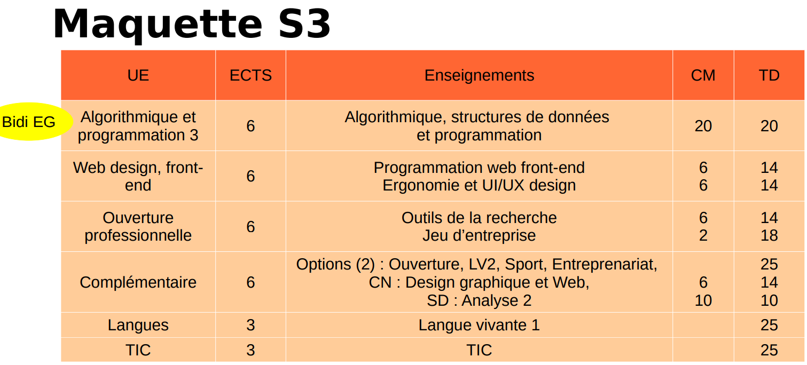

Slide 52
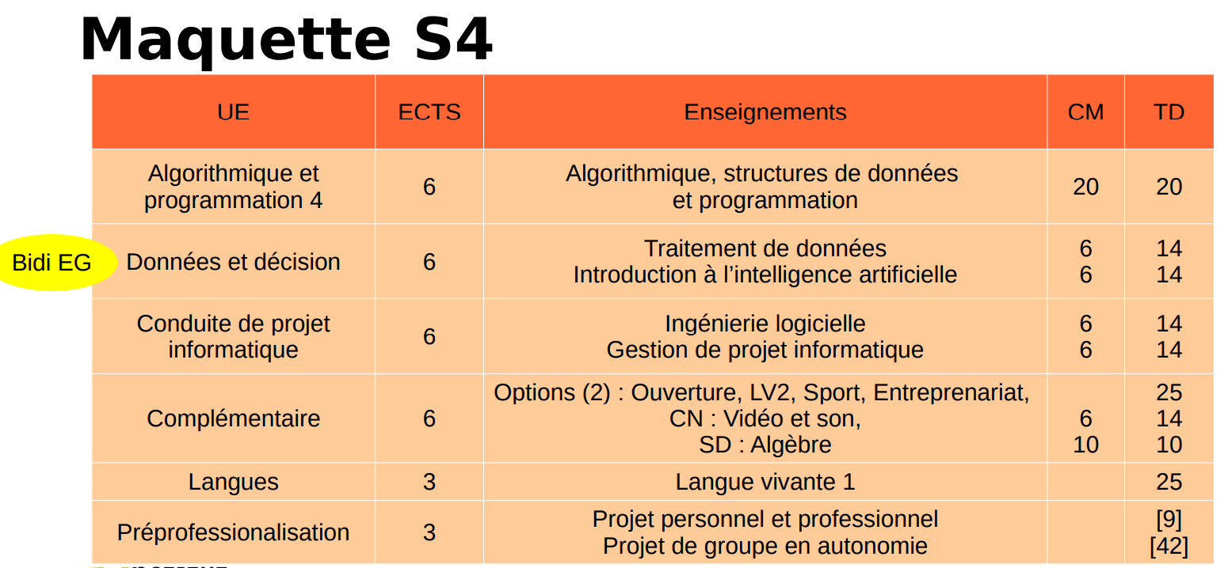

Slide 54
LYON 3 UNIVERSITE JEAN MOULIN L’OFFRE LICENCE 4 FACULTES ET 1 INSTITUT

Slide 55
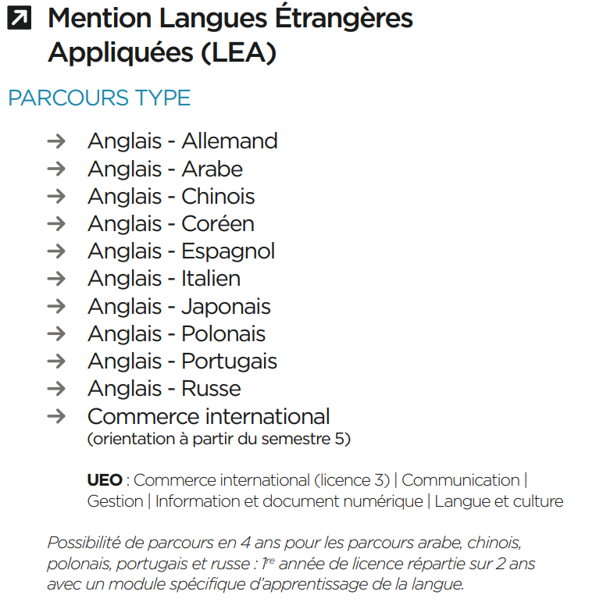
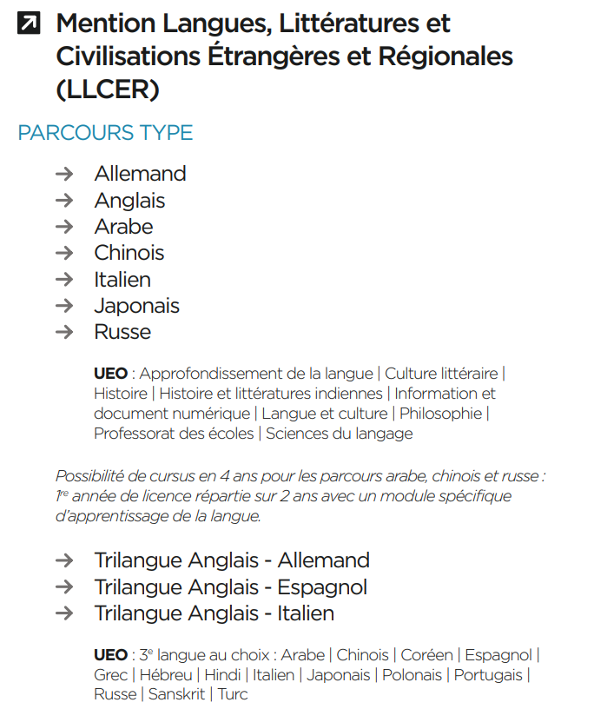

Slide 56
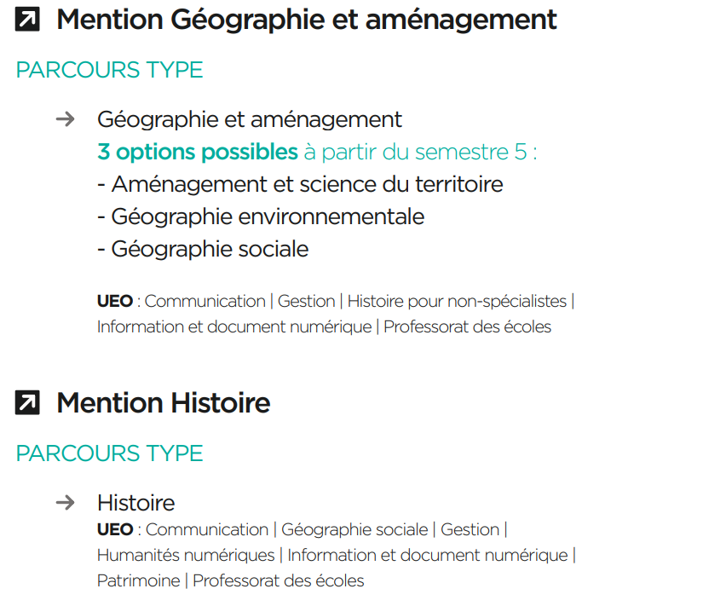
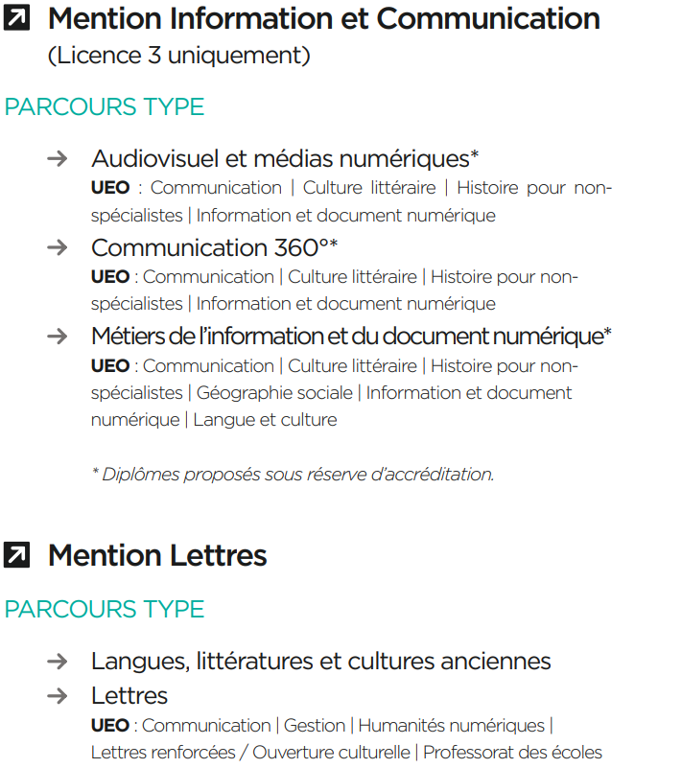

Slide 57
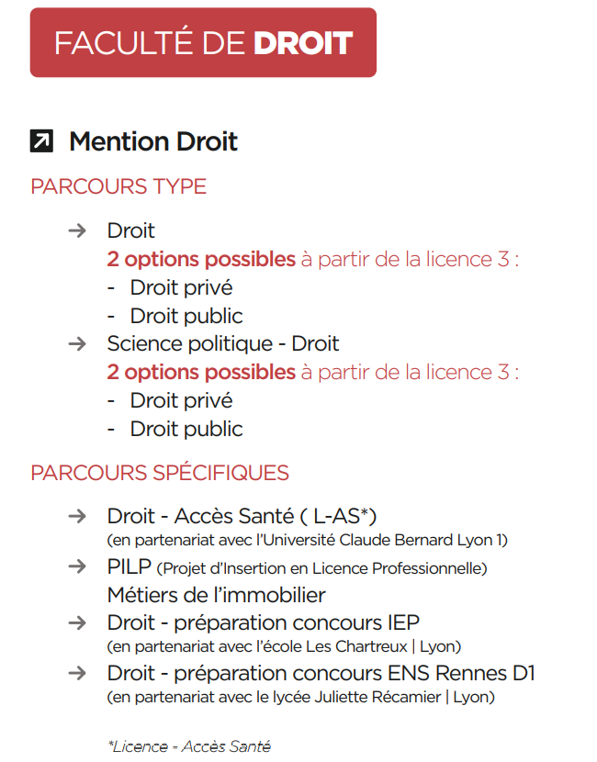

Slide 58
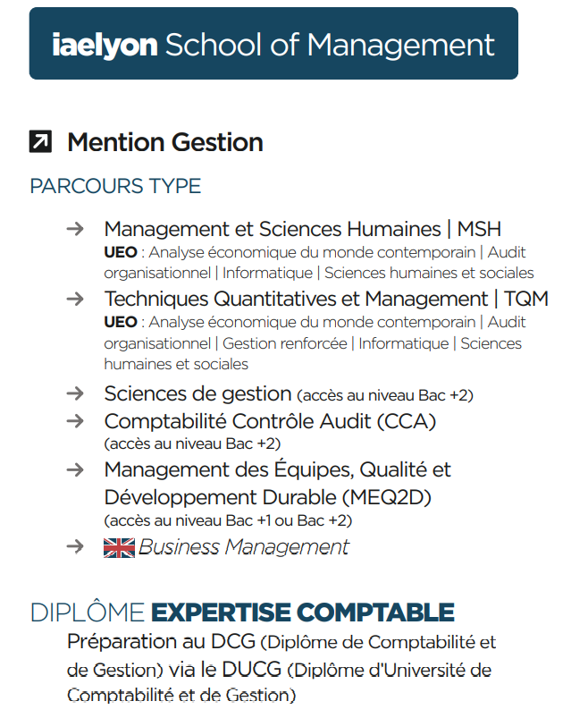
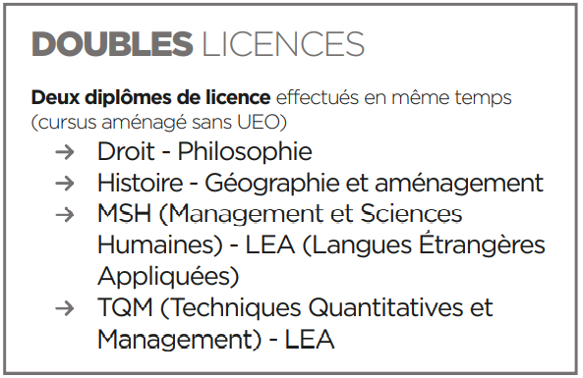

Slide 59
LYON 3 UNIVERSITE JEAN MOULIN L-AS DROIT 60 PLACES A LYON 20 PLACES A BOURG

Slide 61
Régime d’examen de la LAS Droit
• Application du règlement de scolarité et d’examens de la Licence en droit, sous réserve des dispositions suivantes :
– Programme : les options du portail ne sont pas ouvertes aux LAS = obligation de suivre le cursus juridique (voir tableaux précédents)
– Conditions d’obtention : un semestre est acquis et capitalisé, sans possibilité de s’y réinscrire, dès lors que chacune des unités d’enseignement qui le constitue est acquise. Un semestre peut également être acquis par compensation entre les unités d’enseignement du même semestre ou par compensation entre les deux semestres immédiatement consécutifs d’une même année universitaire.
– Abandon et réorientation : l’étudiant (e) inscrit (e) dans le parcours « Licence Droit – Accès santé » qui décide d’abandonner l’option santé, peut être inscrit (e), à sa demande, dans le parcours classique de la Licence en Droit, à partir du semestre 2.
• DONC au semestre 2, la compensation est possible entre la Majeure droit (20 ECTS) et la Mineure santé (10 ECTS) et la compensation est possible entre le semestre 1 et le semestre 2

